Slide 1











ES6新特性
现代JavaScript的革新

Slide 2


u
掌握let和const用法
学习目标
理解箭头函数特性
u
Learning Objectives
u
使用模板字符串
u
掌握解构赋值语法，学习Promise异步处理

Slide 3

一、let和const
目标：掌握JS核心语法，理解异步编程，能构建交互式Web应用，搭建出一个动态网页。
新的变量声明方式
代码示例：
let x = 10;
if (true) {
let x = 20; // 块级作用域
console.log(x); // 20
}
console.log(x); // 10
const y = 30;
// y = 40; // 错误：不能修改常量值
特点对比：
- let:
* 块级作用域
* 可修改值
* 不允许重复声明
* 不存在变量提升
- const:
* 块级作用域
* 不可重新赋值
* 声明时必须初始化
* 对象属性可修改

Slide 4
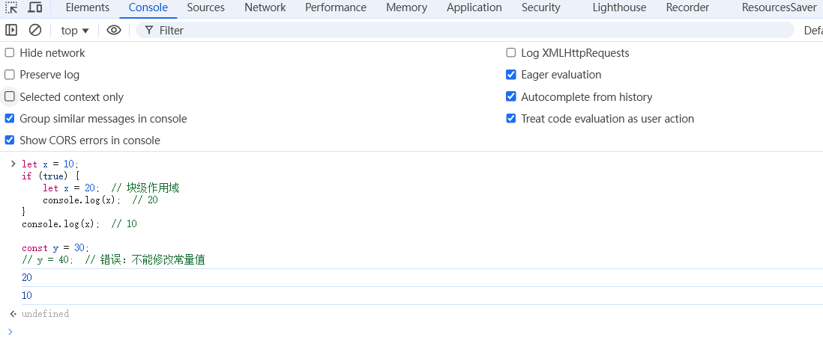
一、let和const
目标：掌握JS核心语法，理解异步编程，能构建交互式Web应用，搭建出一个动态网页。

Slide 5
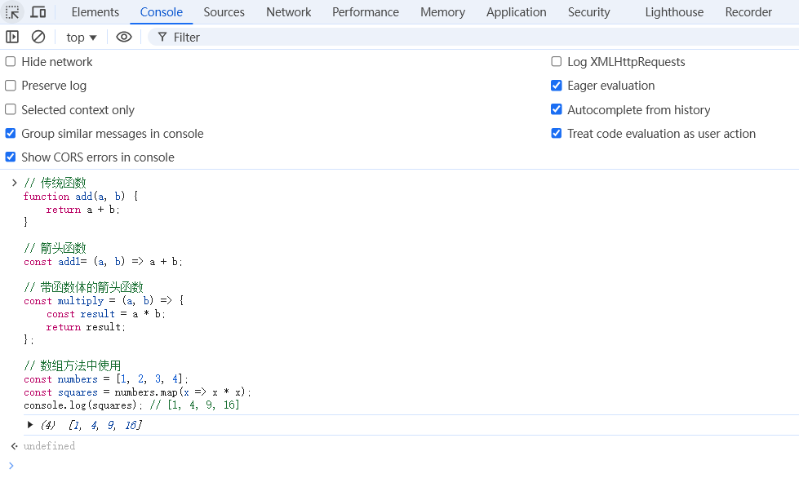
一、箭头函数
目标：掌握JS核心语法，理解异步编程，能构建交互式Web应用，搭建出一个动态网页。
函数声明的新方式
代码示例：
// 传统函数
function add(a, b) {
return a + b;
}
// 箭头函数
const add = (a, b) => a + b;
// 带函数体的箭头函数
const multiply = (a, b) => {
const result = a * b;
return result;
};
// 数组方法中使用
const numbers = [1, 2, 3, 4];
const squares = numbers.map(x => x * x);
console.log(squares); // [1, 4, 9, 16]
箭头函数特点：
- 更简洁的语法
- 没有自己的this
- 不能作为构造函数
- 没有arguments对象

Slide 6
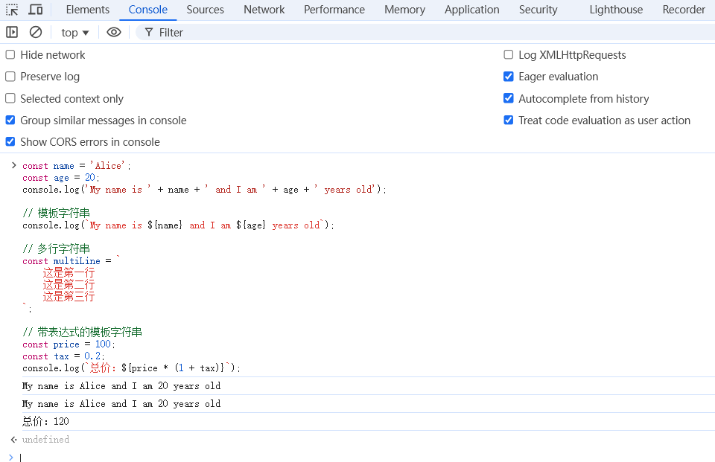
一、模板字符串
目标：掌握JS核心语法，理解异步编程，能构建交互式Web应用，搭建出一个动态网页。
字符串的增强功能
代码示例：
// 传统字符串拼接
const name = 'Alice';
const age = 20;
console.log('My name is ' + name + ' and I am ' + age + ' years old');
// 模板字符串
console.log(`My name is ${name} and I am ${age} years old`);
// 多行字符串
const multiLine = `
这是第一行
这是第二行
这是第三行
`;
// 带表达式的模板字符串
const price = 100;
const tax = 0.2;
console.log(`总价：${price * (1 + tax)}`);
特点总结：
- 支持多行文本
- 支持字符串插值
- 支持表达式计算
- 可调用函数

Slide 7
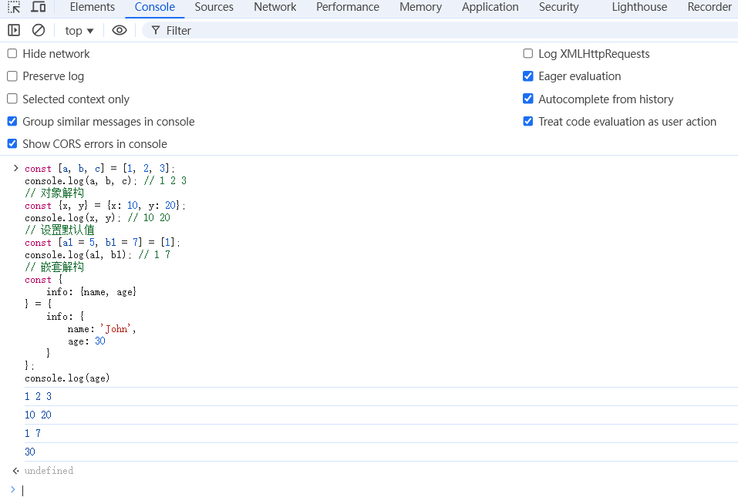
一、解构赋值
目标：掌握JS核心语法，理解异步编程，能构建交互式Web应用，搭建出一个动态网页。
快速提取数据
代码示例：
// 数组解构
const [a, b, c] = [1, 2, 3];
console.log(a, b, c); // 1 2 3
// 对象解构
const {x, y} = {x: 10, y: 20};
console.log(x, y); // 10 20
// 设置默认值
const [a1 = 5, b1 = 7] = [1];
console.log(a1, b1); // 1 7
// 嵌套解构
const {
info: {name, age}
} = {
info: {
name: 'John',
age: 30
}
}; console.log(age，name);
应用场景：
- 函数参数解构
- 交换变量值
- 提取对象属性
- 处理API返回数据

Slide 8
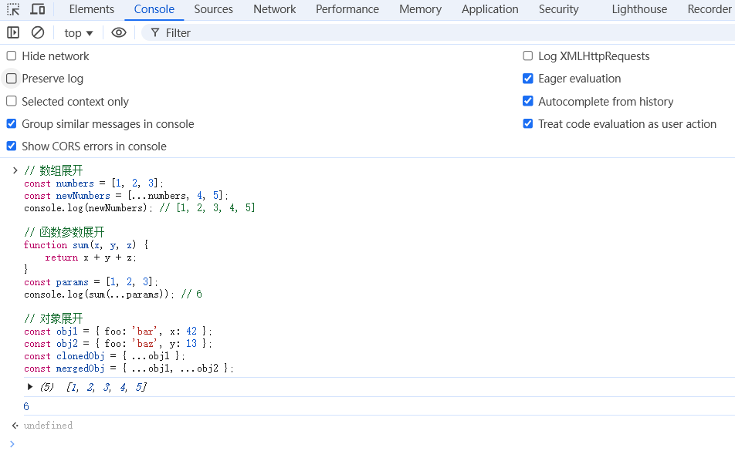
一、扩展运算符
目标：掌握JS核心语法，理解异步编程，能构建交互式Web应用，搭建出一个动态网页。
展开与收集
代码示例：
// 数组展开
const numbers = [1, 2, 3];
const newNumbers = [...numbers, 4, 5];
console.log(newNumbers); // [1, 2, 3, 4, 5]
// 函数参数展开
function sum(x, y, z) {
return x + y + z;
}
const params = [1, 2, 3];
console.log(sum(...params)); // 6
// 对象展开
const obj1 = { foo: 'bar', x: 42 };
const obj2 = { foo: 'baz', y: 13 };
const clonedObj = { ...obj1 };
const mergedObj = { ...obj1, ...obj2 };
使用场景：
- 数组合并
- 对象复制
- 函数参数传递
- 数组转换

Slide 9
一、Promise对象
目标：掌握JS核心语法，理解异步编程，能构建交互式Web应用，搭建出一个动态网页。
异步编程的新方案
代码示例：
// 创建Promise
const promise = new Promise((resolve, reject) => {
setTimeout(() => {
resolve('成功');
// reject('失败');
}, 2000);
});
// 使用Promise
promise
.then(result => {
console.log(result);
})
.catch(error => {
console.log(error);
});
// async/await使用
async function fetchData() {
try {
const result = await promise;
console.log(result);
} catch (error) {
console.log(error);
}
}
特点总结：
- 链式调用
- 错误处理
- 异步流程控制
- 状态不可逆

Slide 10
一、类的语法
目标：掌握JS核心语法，理解异步编程，能构建交互式Web应用，搭建出一个动态网页。
面向对象编程
代码示例：
// ES6类声明
class Animal {
constructor(name) {
this.name = name;
}
speak() {
console.log(`${this.name} makes a sound`);
}
}
// 继承
class Dog extends Animal {
constructor(name) {
super(name);
}
speak() {
console.log(`${this.name} barks`);
}
}
const dog = new Dog('Rex');
dog.speak(); // Rex barks
特点总结：
- 构造函数
- 继承机制
- 实例方法
- 静态方法

Slide 11
一、模块系统
目标：掌握JS核心语法，理解异步编程，能构建交互式Web应用，搭建出一个动态网页。
代码组织与复用
代码示例：
// 导出模块 math.js
export const add = (x, y) => x + y;
export const subtract = (x, y) => x - y;
export default class Calculator {
multiply(x, y) {
return x * y;
}
}
// 导入模块 main.js
import Calculator, { add, subtract } from './math.js';
const calc = new Calculator();
console.log(add(5, 3)); // 8
console.log(subtract(5, 3)); // 2
console.log(calc.multiply(5, 3)); // 15
特点总结：
- 命名导出
- 默认导出
- 按需导入
- 模块隔离

Slide 12
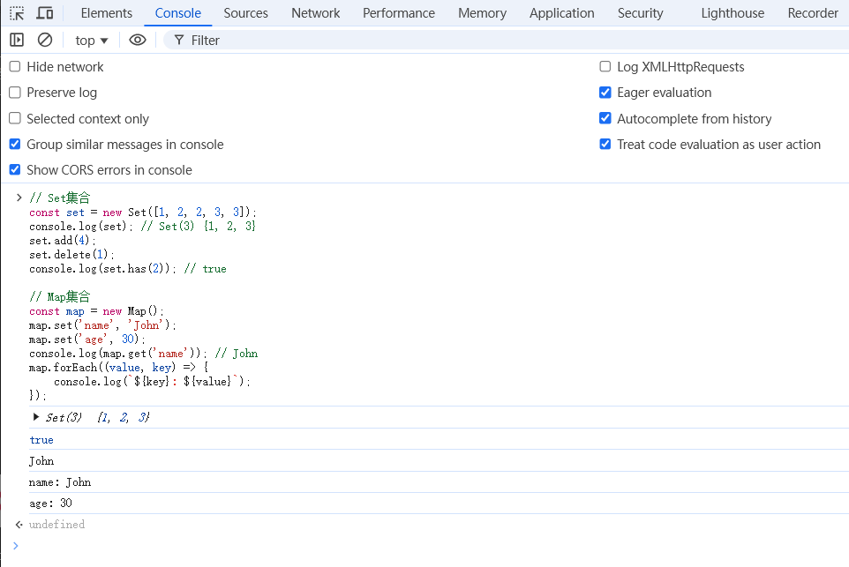
一、新的数据结构
目标：掌握JS核心语法，理解异步编程，能构建交互式Web应用，搭建出一个动态网页。
使用场景：
- 去重处理
- 键值对存储
- 数据缓存
- 算法优化
Set和Map集合
代码示例：
// Set集合
const set = new Set([1, 2, 2, 3, 3]);
console.log(set); // Set(3) {1, 2, 3}
set.add(4);
set.delete(1);
console.log(set.has(2)); // true
// Map集合
const map = new Map();
map.set('name', 'John');
map.set('age', 30);
console.log(map.get('name')); // John
map.forEach((value, key) => {
console.log(`${key}: ${value}`);
});

Slide 13
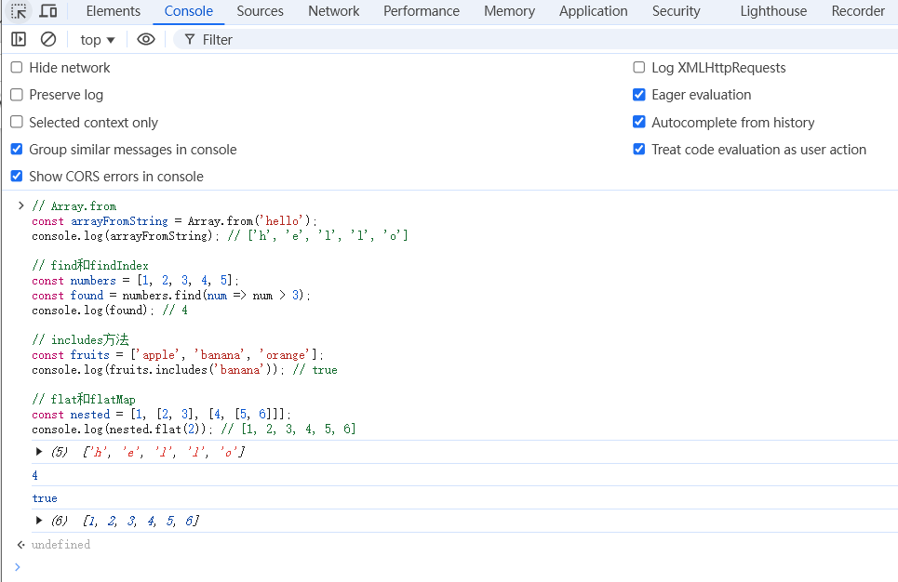
一、增强的数组方法
目标：掌握JS核心语法，理解异步编程，能构建交互式Web应用，搭建出一个动态网页。
数组操作新特性
代码示例：
// Array.from
const arrayFromString = Array.from('hello');
console.log(arrayFromString); // ['h', 'e', 'l', 'l', 'o']
// find和findIndex
const numbers = [1, 2, 3, 4, 5];
const found = numbers.find(num => num > 3);
console.log(found); // 4
// includes方法
const fruits = ['apple', 'banana', 'orange'];
console.log(fruits.includes('banana')); // true
// flat和flatMap
const nested = [1, [2, 3], [4, [5, 6]]];
console.log(nested.flat(2)); // [1, 2, 3, 4, 5, 6]
新增方法：
- Array.from()
- find/findIndex
- includes
- flat/flatMap

Slide 14
一、增强的数组方法
目标：掌握JS核心语法，理解异步编程，能构建交互式Web应用，搭建出一个动态网页。
对象语法简化
代码示例：
// 属性简写
const name = 'John';
const age = 30;
const user = { name, age };
console.log(user); // { name: 'John', age: 30 }
// 方法简写
const obj = {
sayHi() {
console.log('Hi!');
},
sayBye() {
console.log('Bye!');
}
};
// 计算属性名
const prefix = 'user';
const userObj = {
[`${prefix}_id`]: 1,
[`${prefix}_name`]: 'John'
};
主要特性：
- 属性值简写
- 方法定义简写
- 计算属性名
- 对象方法增强

Slide 15
一、最佳实践
目标：掌握JS核心语法，理解异步编程，能构建交互式Web应用，搭建出一个动态网页。
ES6编程建议
代码规范：
1. 优先使用const，其次是let
2. 使用箭头函数简化回调
3. 使用模板字符串替代拼接
4. 使用解构简化数据获取
5. 使用Promise处理异步
性能优化：
1. 合理使用生成器
2. 避免过度解构
3. 适当使用Set去重
4. 控制Promise链长度
5. 注意模块导入大小
开发建议：
- 保持代码简洁
- 注重代码可读性
- 合理使用新特性
- 考虑兼容性问题

Slide 16
一、最佳实践
目标：掌握JS核心语法，理解异步编程，能构建交互式Web应用，搭建出一个动态网页。
练习1：变量与解构
// 完成以下代码，使用解构赋值获取对象中的属性
const person = {
name: 'Alice',
age: 25,
job: {
title: 'Developer',
level: 'Senior'
}
};
// 你的代码：
const { name, age, job: { title } } = person;
console.log(name, age, title); // 应输出：Alice 25 Developer
练习2：箭头函数与数组方法
// 使用箭头函数和数组方法完成以下需求
const numbers = [1, 2, 3, 4, 5];
// 将数组中的偶数筛选出来并乘以2
const result = numbers
.filter(num => num % 2 === 0)
.map(num => num * 2);
console.log(result); // 应输出：[4, 8]
练习3：Promise异步处理
// 完成以下异步函数，实现延时打印
async function delayPrint(msg, delay) {
try {
await new Promise(resolve => setTimeout(resolve, delay));
console.log(msg);
} catch (error) {
console.error(error);
}
}
// 测试代码
delayPrint('Hello ES6', 1000); // 1秒后输出：Hello ES6

Slide 17

一、总结与练习
本章要点
主要更新：
1. 变量声明
- let和const
- 块级作用域
- 变量提升优化
2. 函数增强
- 箭头函数
- 默认参数
- 剩余参数
3. 数据结构
- Set和Map
- Symbol类型
- 增强数组方法
4. 语法糖
- 解构赋值
- 扩展运算符
- 模板字符串
5. 面向对象
- 类语法
- 继承机制
- 模块系统
总结
总结

